Slide 1
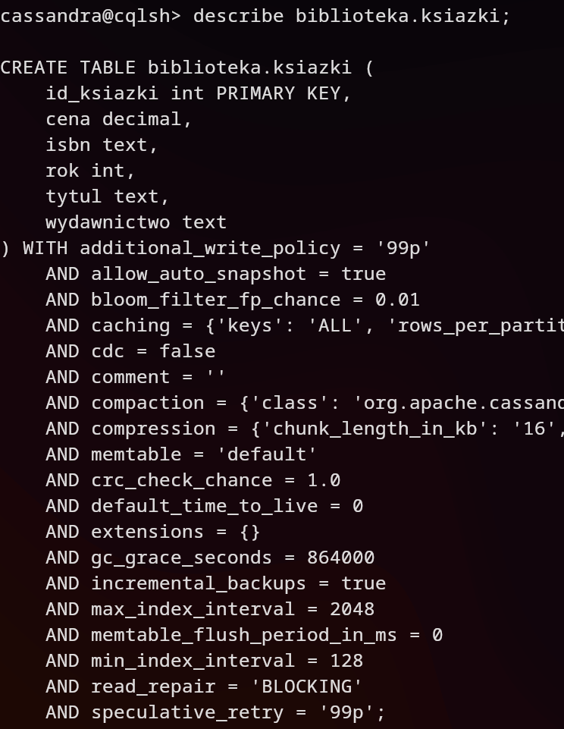
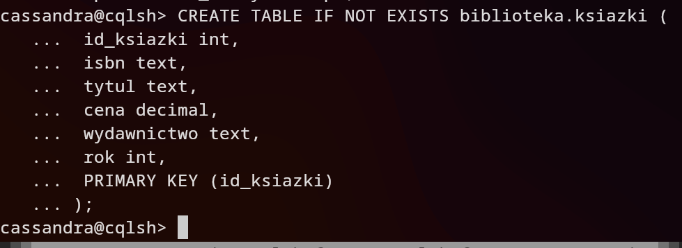
1. utwórz nową przestrzeń kluczy o nazwie "biblioteka"
2. w przestrzeni kluczy "biblioteka" utwórz rodzinę kolumn o nazwie "ksiazki" zawierającą
kolumny: id_ksiazki (klucz główny), isbn, tytul, cena, wydawnictwo, rok

Slide 2
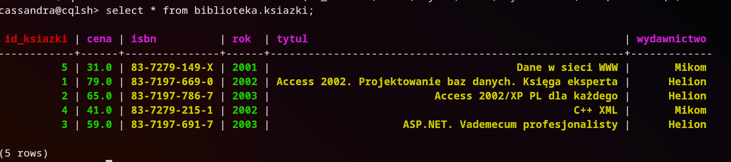
3. do rodziny kolumn "ksiazki" wstaw następujące wiersze:

Slide 3
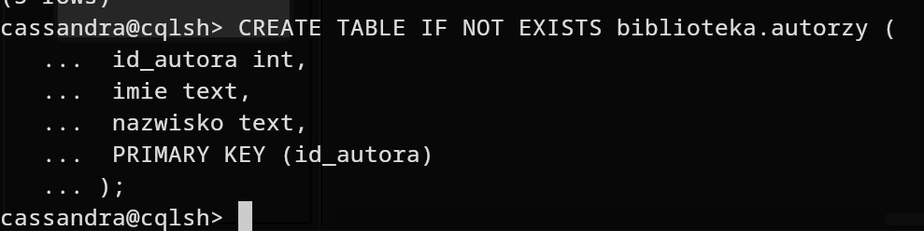
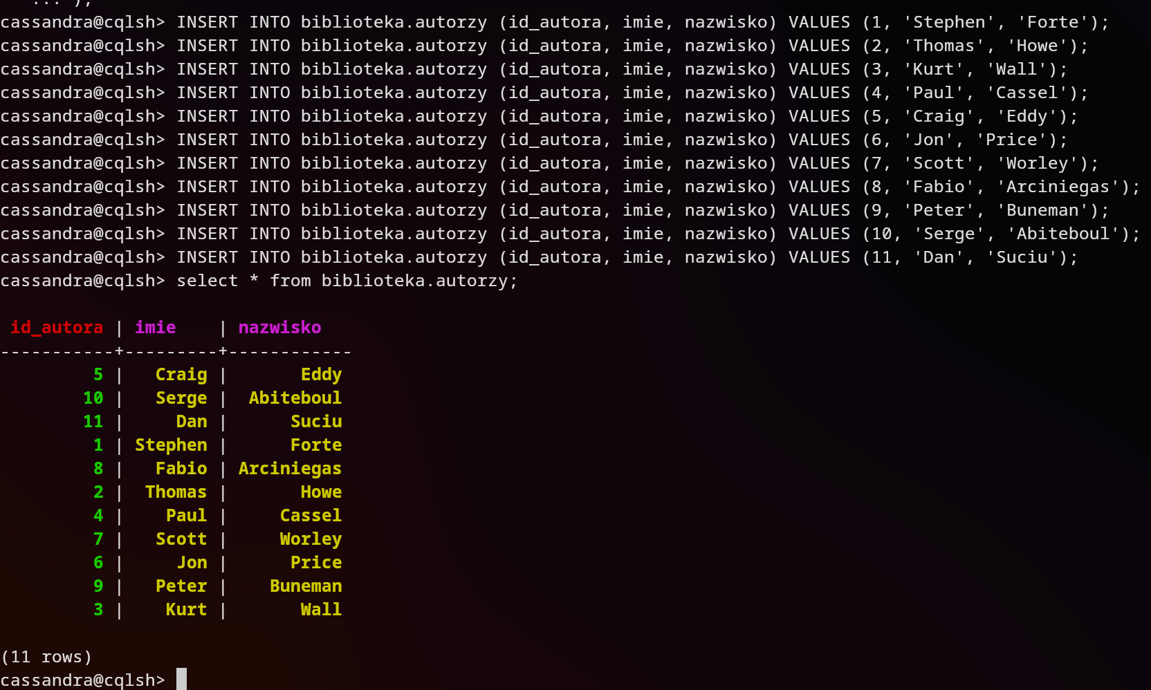
4. w przestrzeni kluczy "biblioteka" utwórz rodzinę kolumn o nazwie "autorzy" zawierającą
kolumny: id_autora (klucz główny), imie, nazwisko
5. do rodziny kolumn "autorzy" wstaw następujące wiersze:

Slide 4
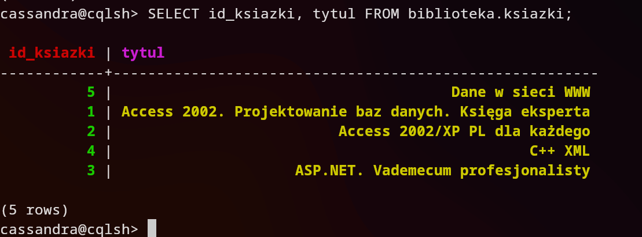
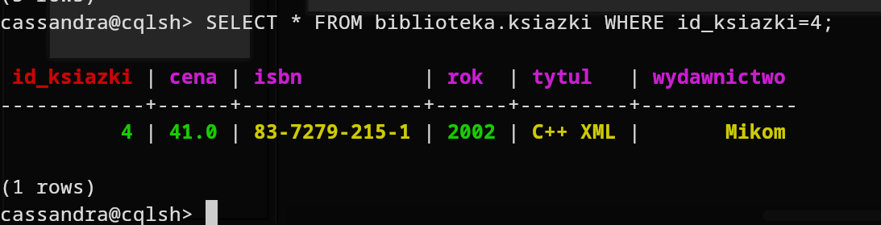
-- 6. wyświetl kolumny id_ksiazki i tytul z rodziny kolumn "ksiazki"
-- 7. wyświetl wszystkie kolumny książki o id_ksiazki=4

Slide 5
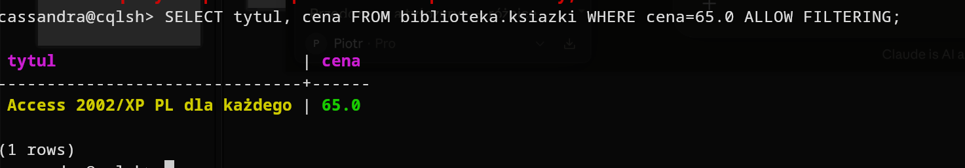
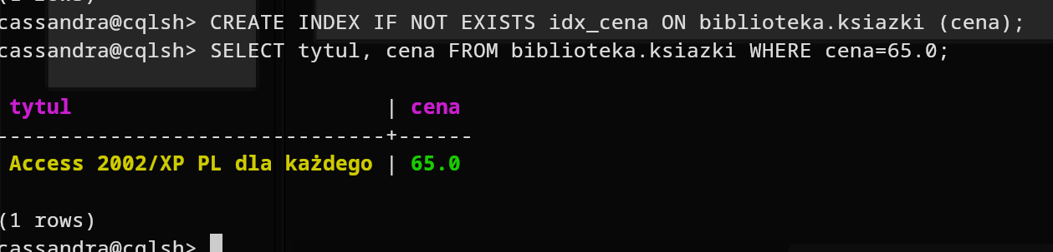
-- 8. spróbuj wyświetlić tytuły i ceny książek, które kosztują 65 zł - czy się udało? dlaczego?
Polecenia nie można wykonać bez ALLOW FILTERING ponieważ nie można ocenić jego wpływu na wydajność
-- 9. utwórz indeks na kolumnie cena w rodzinie kolumn "ksiazki"
-- 10. spróbuj ponownie wyświetlić tytuły i ceny książek, które kosztują 65 zł

Slide 6
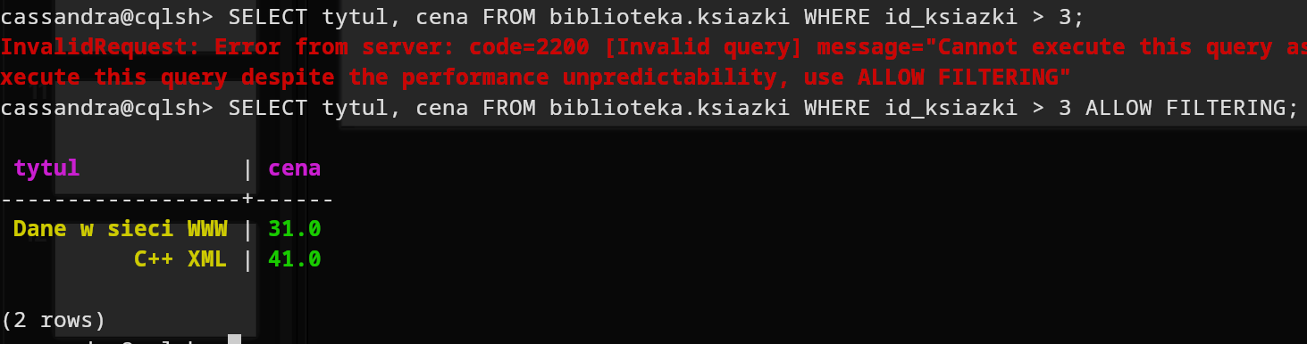
-- 11. spróbuj wyświetlić tytuły i ceny książek, których id_ksiazki jest większe od 3 - czy się udało?
Polecenia nie można wykonać bez ALLOW FILTERING ponieważ nie można ocenić jego wpływu na wydajność

Slide 7
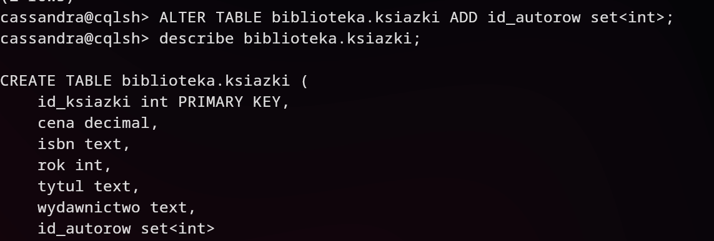
-- 12. do rodziny kolumn "ksiazki" dodaj superkolumnę id_autorow typu set<int>, która umożliwi
-- powiązanie autorów z książką
-- 13. wyświetl strukturę rodziny kolumn "ksiazki" (polecenie DESCRIBE)

Slide 8
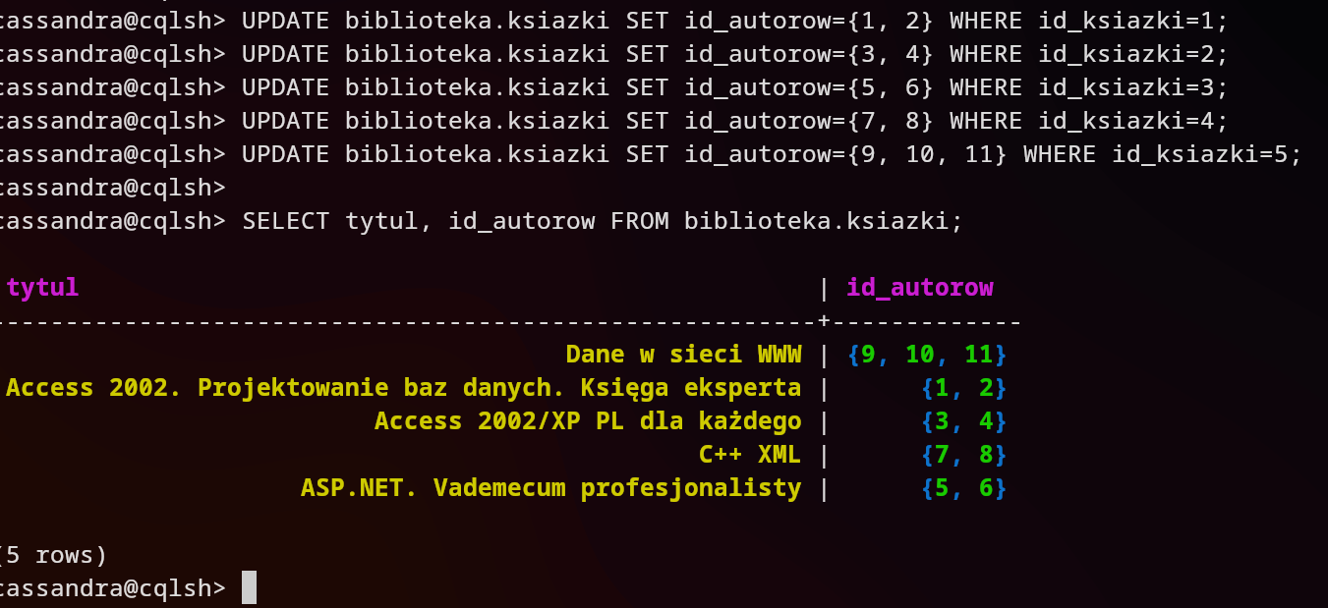
-- 14. do każdej książki przypisz listę identyfikatorów jej autorów:
-- 15. wyświetl tytuły i listy identyfikatorów autorów wszystkich książek

Slide 9
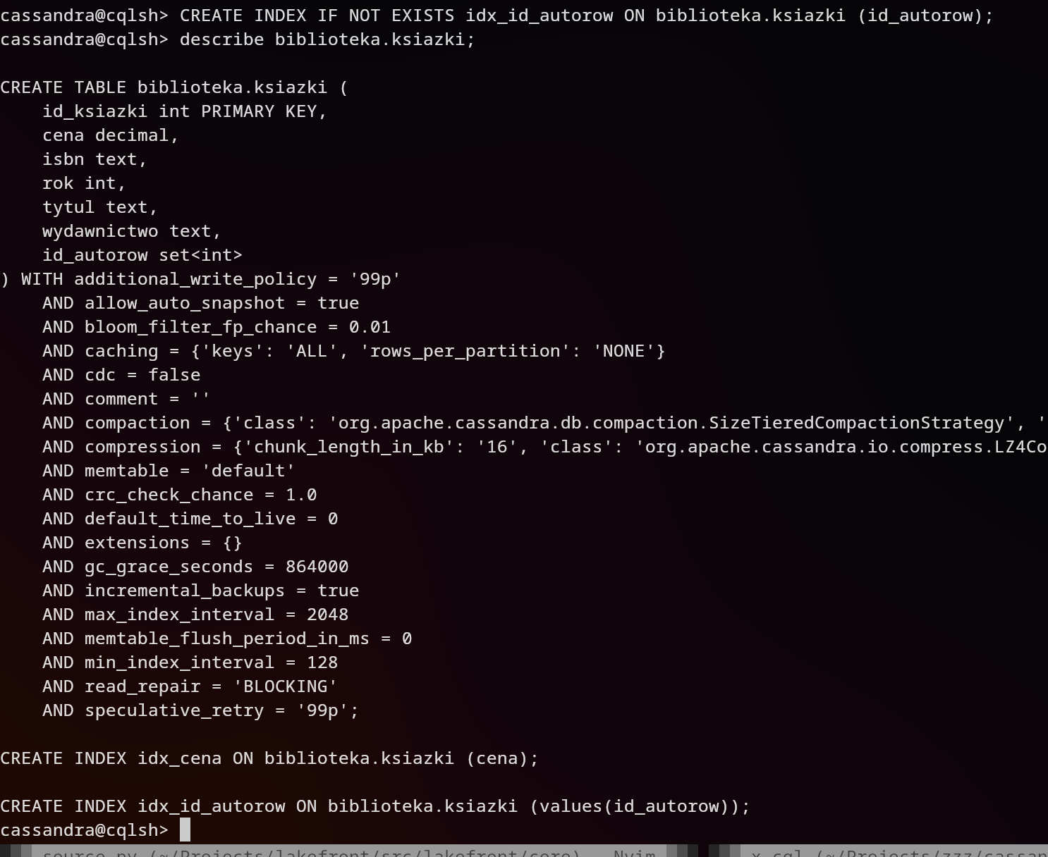
-- 16. utwórz indeks na kolumnie id_autorow rodziny kolumn "ksiazki"

Slide 10
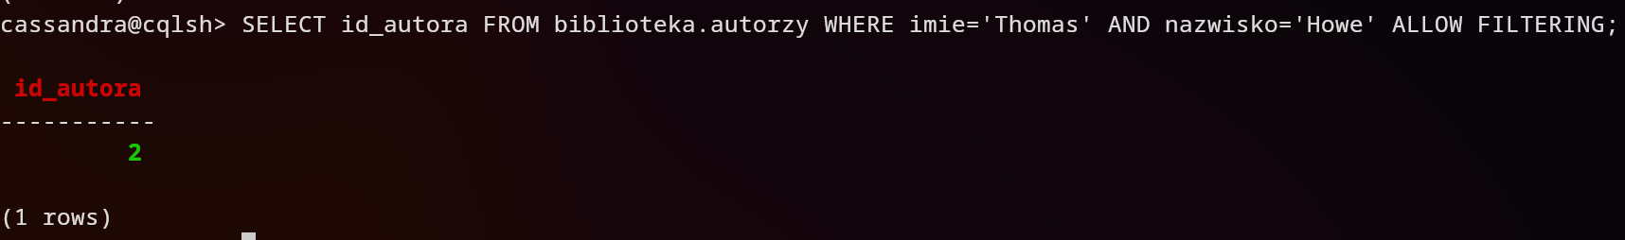

-- 17. Spróbuj odnaleźć tytuły książek, które napisał Thomas Howe. W tym celu najpierw znajdź
-- identyfikator autora o takim imieniu i nazwisku, a następnie wyszukaj książkę, która posiada
-- ten identyfikator w swojej kolumnie id_autorow

Slide 11
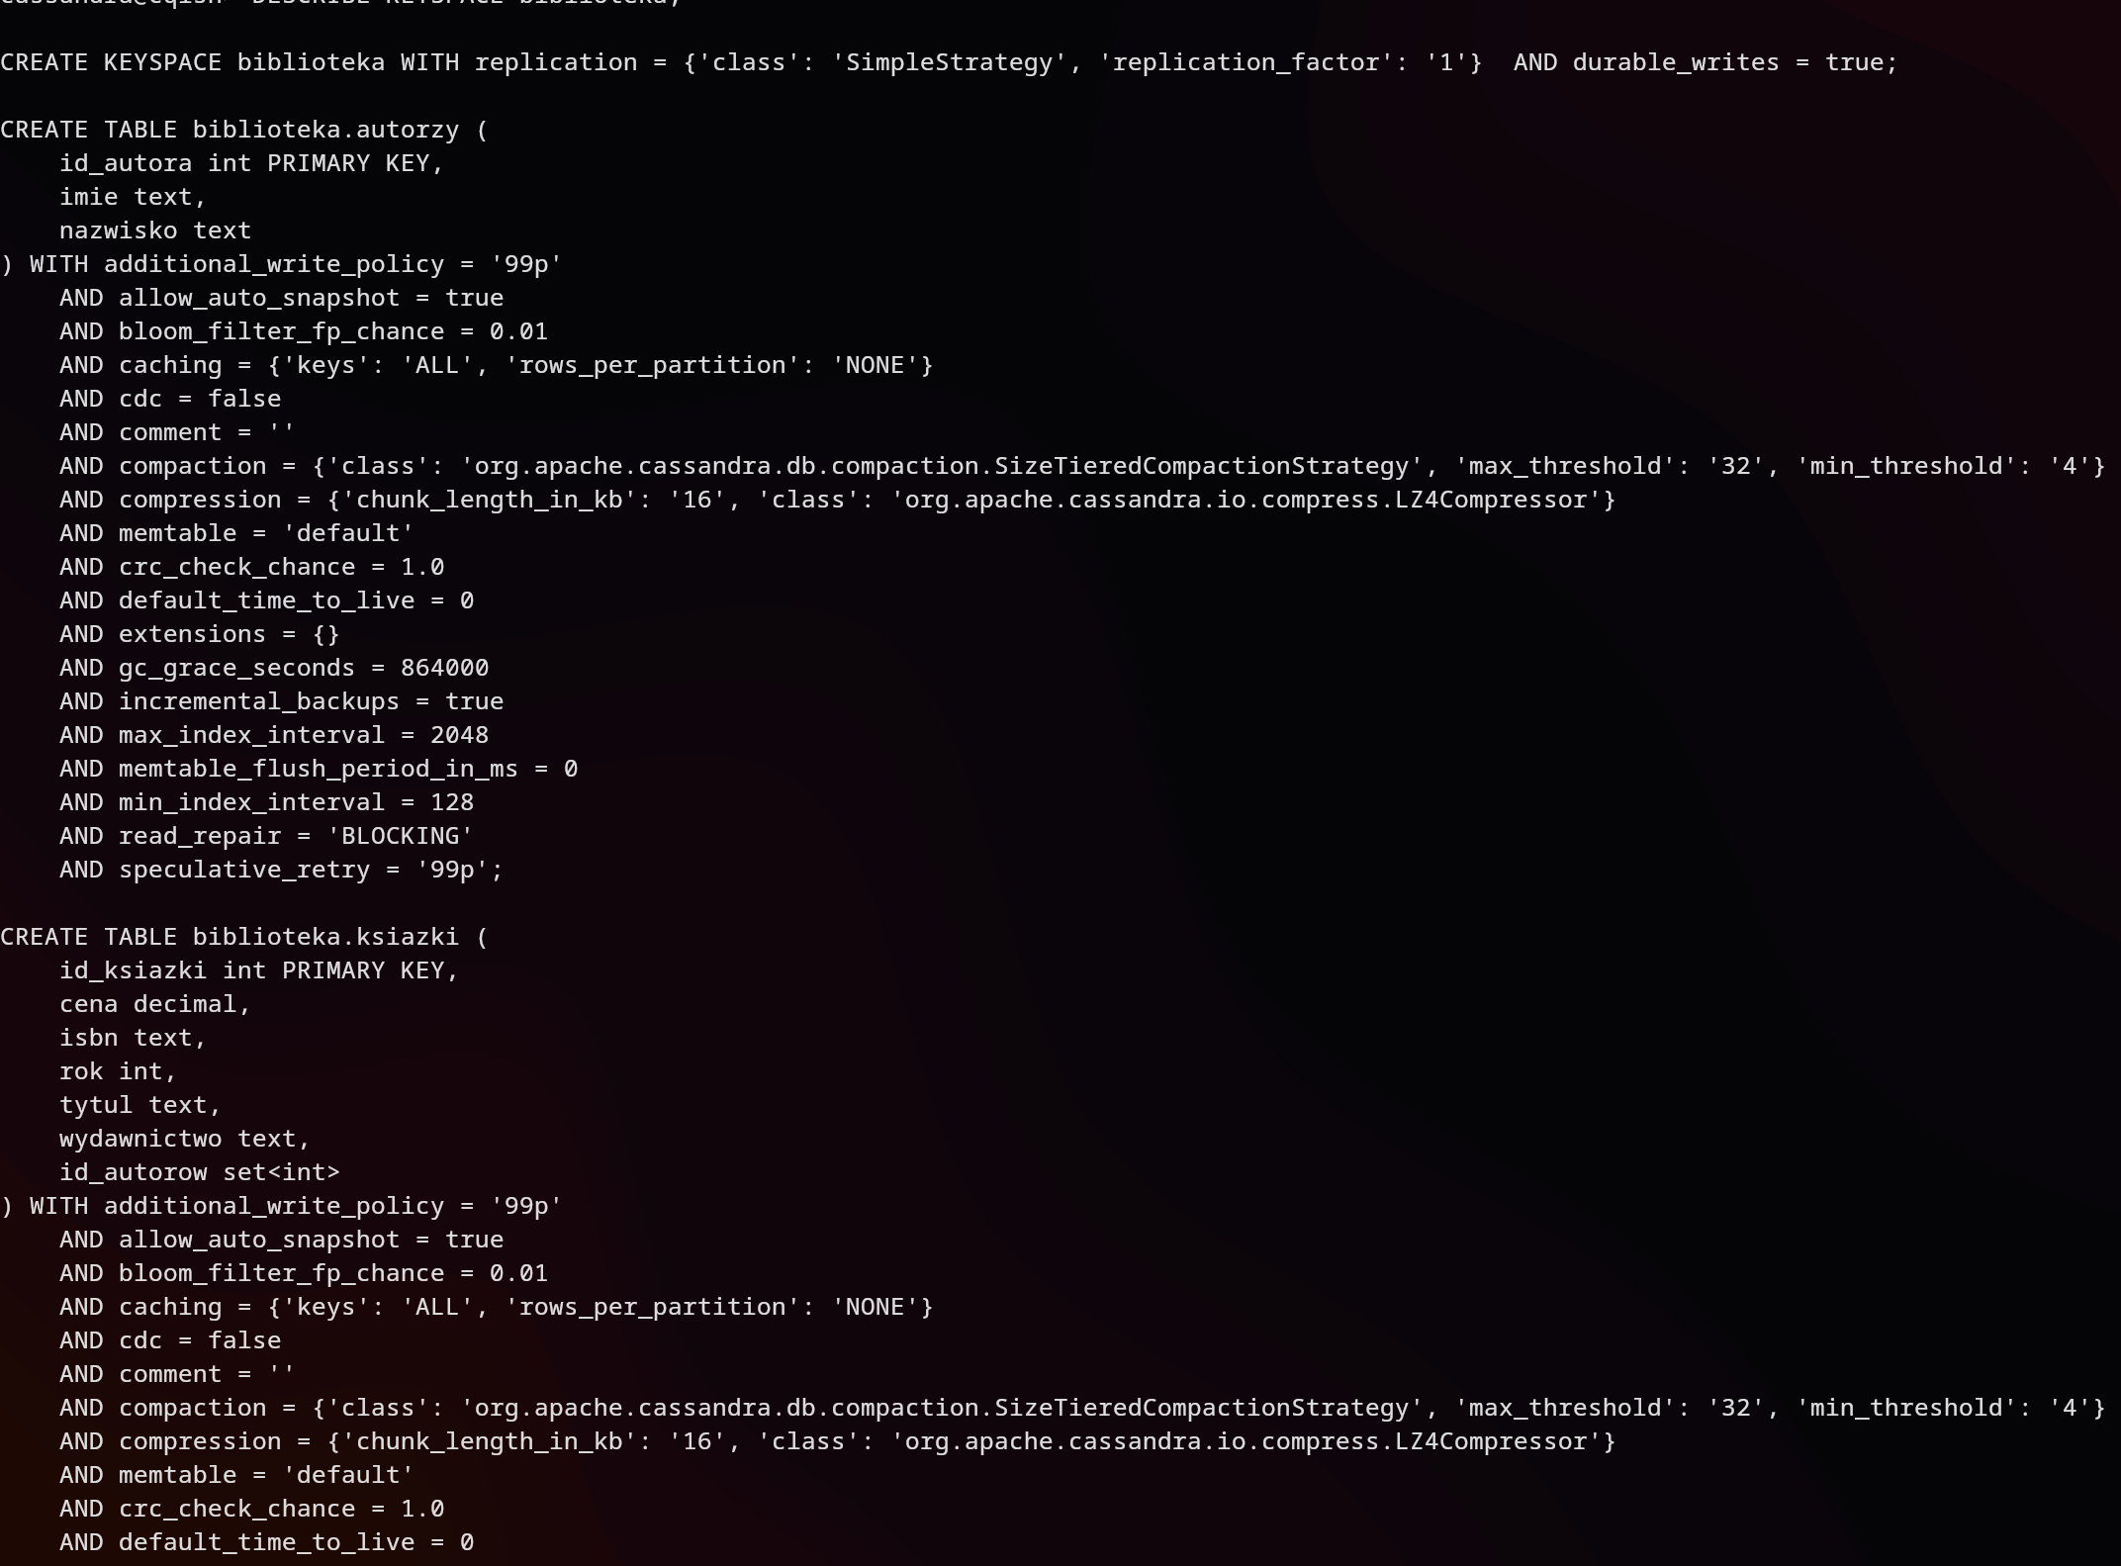
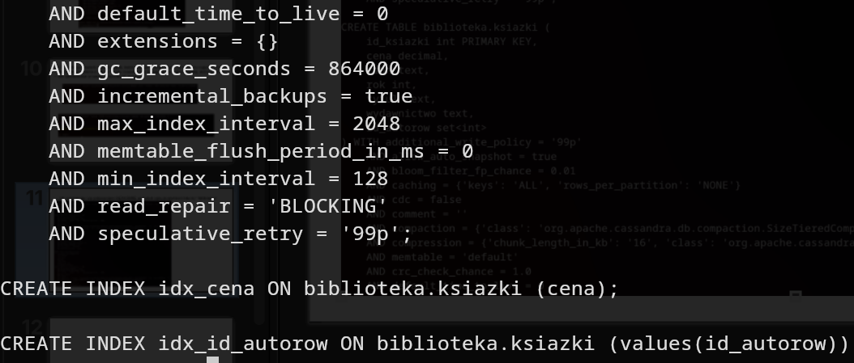
-- 18. posługując się poleceniem DESCRIBE wyświetl opis przestrzeni kluczy "biblioteka"

Slide 12
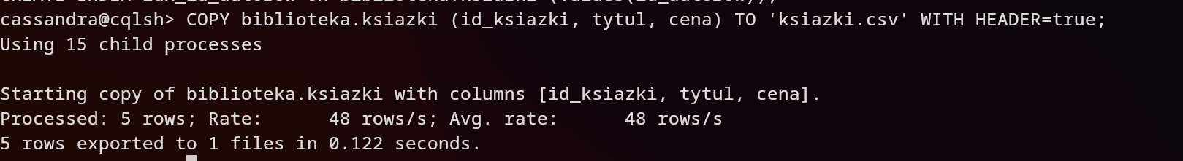
-- 19. posługując się poleceniem COPY skopiuj zawartość kolumn id_ksiazki, tytul i cena rodziny
-- kolumn "ksiazki" do pliku CSV; skorzystaj z dokumentacji
-- http://docs.datastax.com/en/cql/3.1/cql/cql_reference/copy_r.html
-- dlaczego?

Slide 13
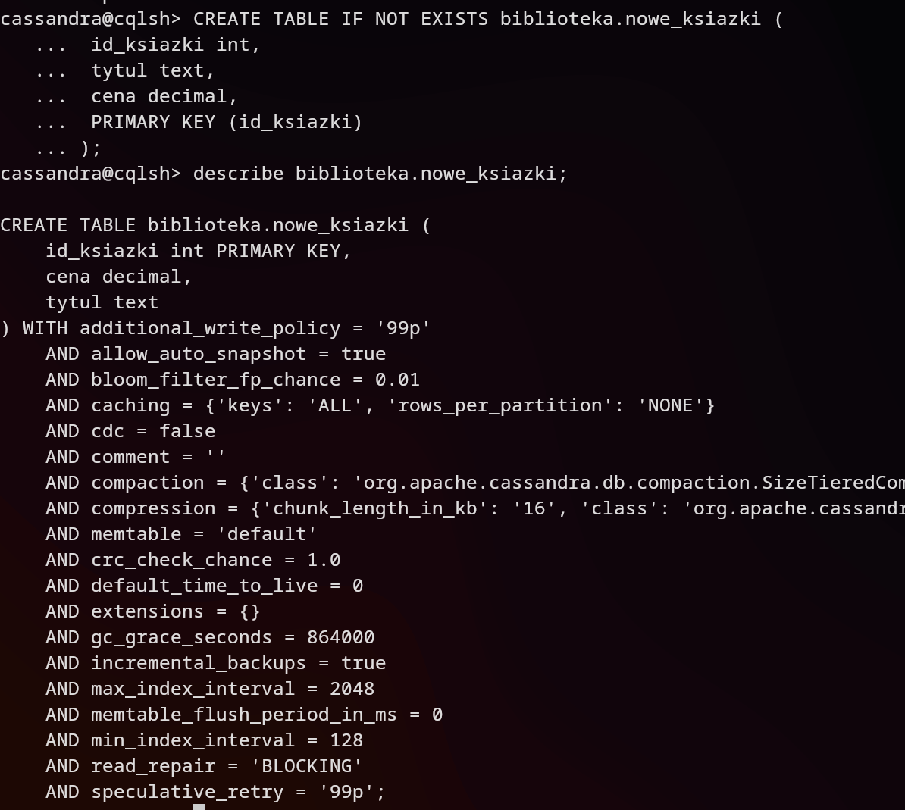
-- 20. utwórz nową rodzinę kolumn o nazwie "nowe_ksiazki" zawierającą kolumny: id_ksiazki (klucz
-- główny), tytul, cena

Slide 14
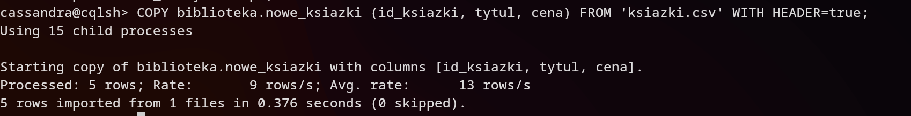
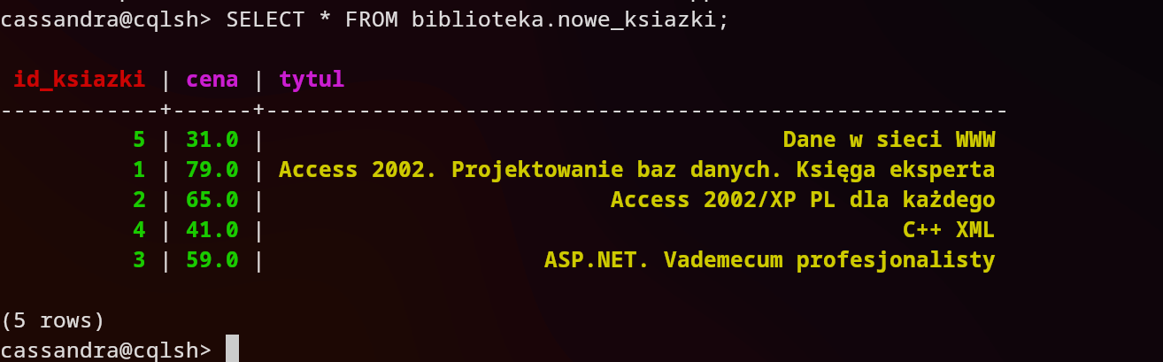
-- 21. posługując się poleceniem COPY wczytaj zawartość wcześniej utworzonego pliku CSV do
-- rodziny kolumn "nowe_ksiazki"; skorzystaj z dokumentacji
-- http://docs.datastax.com/en/cql/3.1/cql/cql_reference/copy_r.html
-- 22. wyświetl zawartość rodziny kolumn "nowe_ksiazki"

Slide 15

-- 23. usuń przestrzeń kluczy "biblioteka"

